Slide 1
Современные требования к обработке рук медицинского персонала
ГБУЗ «СОКСП»
Закутилина Ю.В.
старшая медицинская сестра

Slide 2
Нормативные документы
1. Федеральные клинические рекомендации по выбору химических средств дезинфекции и стерилизации для использования в медицинских организациях, 2015
2. Федеральные клинические рекомендации, 2014 «Гигиена рук медицинского персонала»
3. Национальная концепция профилактики инфекций, связанных с оказанием медицинской помощи, 2011
4. Практические рекомендации, 2011 «Внедрение системы мер по совершенствованию гигиены рук в лечебном учреждении»

Slide 3
Нормативные документы
5. СанПиН 2.1.3.2630-10 «Санитарно-эпидемиологи-ческие требования к организациям, осуществляющим медицинскую деятельность»
6. Р 4.2.2643-10 «Методы
лабораторных исследований
и испытаний дезинфекционных
средств для оценки их
эффективности и безопасности»
7. МР №117/7609-03
«Методические
рекомендации по
обеззараживанию кожных
покровов»

Slide 4
Инструменты - руки
в отличие от обычных медицинских инструментов, руки не могут быть полностью лишены микробов и поэтому их дезинфекция постоянно необходима во время работы.

Slide 5

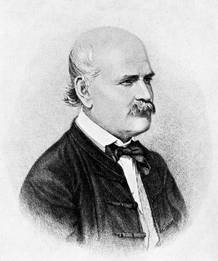
История вопроса
В 1847 году
Игнац Земмельвейс
Провел одно из первых в истории эпидемиологии аналитическое исследование и доказал, что деконтаминация рук медицинского персонала является важнейшей процедурой, позволяющей предупредить возникновение внутрибольничных инфекций.

Slide 6
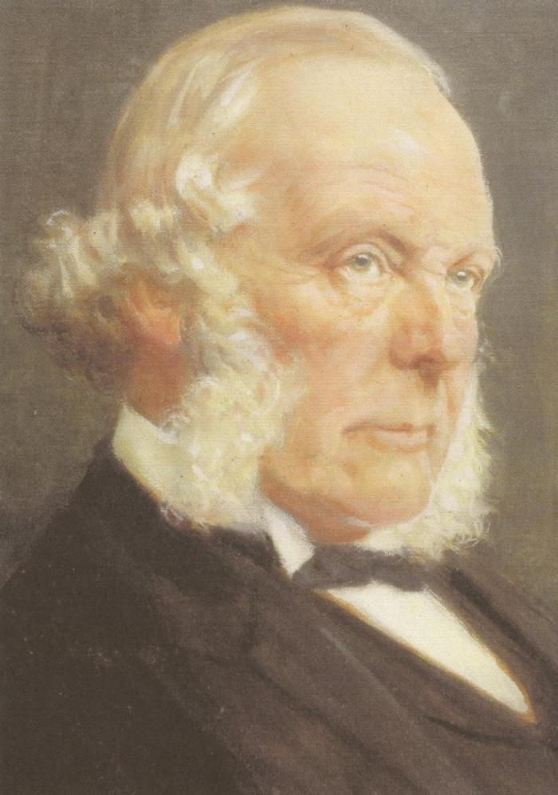
История вопроса
Джозеф Листер в 1867 году
впервые предложил проводить
обработку рук
раствором карболовой кислоты
(фенола) для профилактики
раневой инфекции
ТРИУМФ
МЕДИЦИНЫ XIX ВЕКА

Slide 7
Универсальные процедуры инфекционного контроля
Международные стоматологические организации призывают всех профессионалов в области стоматологии придерживаться стандартных мер предосторожности, установленных региональными властями.

Slide 8
Деконтаминация - процесс удаления или уничтожения микроорганизмов с целью обезвреживания и защиты.
Цель деконтаминации рук:
1 - удалить продукты распада и микроорганизмы;
2 - обеспечить инфекционную безопасность пациента;
3 - обеспечить высокий уровень частоты и личной гигиены;
4 - ненадолго задержать развитие микроорганизмов.

Slide 9
Деконтаминация включает в себя:
1. Чистку: процесс удаления с поверхности объекта инородных тел;
2. Дезинфекцию;
3. Стерилизацию.
Гигиеническая обработка должна обеспечивать удаление или умерщвление транзиторной микрофлоры.

Slide 10
На коже находятся многочисленные микроорганизмы различного происхождения.
Даже тщательно вымытая кожа содержит много бактерий, принадлежащих физиологической бактериальной флоре.
Различают микрофлору:
Транзиторную;
Резидентную.

Slide 11
Микрофлора кожи рук
ТРАНЗИТОРНАЯ МИКРОФЛОРА
Сохраняется на руках не
более 24 часов и может
быть удалена путем
обычного мытья рук и
обработки антисептиками
РЕЗИДЕНТНАЯ МИКРОФЛОРА
Практически не удаляется или не уничтожается с
помощью мытья рук или
антисептических процедур

Slide 12
Наиболее загрязненные участки кожи рук
Подногтевое пространство
Околоногтевые валики
Подушечки пальцев
СЛОЖНОПРОМЫВАЕМЫЕ
УЧАСТКИ КОЖИ РУК
- Подногтевое пространство
Межпальцевые промежутки
Выемка большого пальца

Slide 13
Уровни дезинфекции рук
Способ обработки
Обычное мытье рук
Гигиеническая антисептика (гигиенический уровень)
Хирургическая антисептика (хирургический уровень)
Цель обработки
Удаление грязи и транзиторной микрофлоры
Удаление или уничтожение транзиторной микрофлоры
Удаление/уничтожение транзиторной микрофлоры и снижение численности резидентной флоры

Slide 14
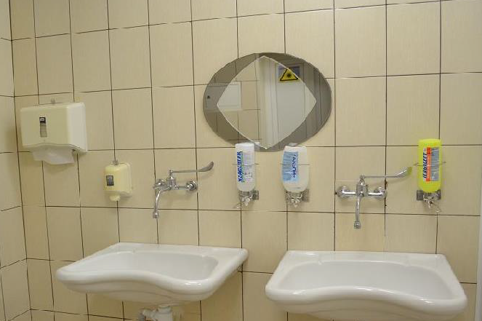
Требование к организации места для дезинфекции рук
Раковина
Локтевой смеситель для воды
Настенные кронштейны для антибактериального мыла и кожного антисептика

Slide 15
Требование к организации места для дезинфекции рук
Диспенсер для бумажных полотенец
Песочные часы
Педальное ведро для сбора эпидемиологически неопасных отходов
класса «А»

Slide 16
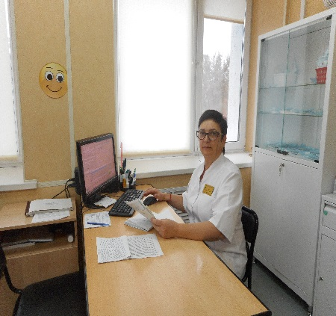
Причины некачественной антисептики рук
ОТСУТСТВИЕ
ДОСТАТОЧНЫХ
ЗНАНИЙ И НАВЫКОВ
ПО ТЕХНИКЕ
ОБРАБОТКИ РУК
отсутствие высокая рабочая заблуждение, что отсутствие
достаточных нагрузка и использование необходимых
знаний и навыков дефицит времени перчаток заменяет условий (дефицит
по технике медицинского необходимость раковин,
обработки рук персонала обработки рук неудобное
расположение
дозаторов
Мировая практика показывает, что
качественная гигиена рук проводится лишь в
40 % случаев.

Slide 17
Общие рекомендации при проведении дезинфекции рук:
Снимите кольца, украшения, не пользуйтесь накладными ногтями и лаком для ногтей.
Тщательно мойте руки в соответствии с методикой, уделяя особое внимание кончикам пальцев ладонной и тыльной стороны.
Мойте руки под умеренно-комфортно теплой водой.
Ополаскивайте руки под струей воды так, чтобы вода стекала с кончиков пальцев к запястью.
Хорошо смывайте остатки мыла.
Сушите руки одноразовыми бумажными полотенцами.
Используйте после работы увлажняющие и смягчающие лосьоны или крема.

Slide 18
Гигиеническая обработка рук
СПОСОБЫ
- гигиеническое мытье рук мылом и водой для удаления загрязнений и снижения
количества микроорганизмов
- обработка рук кожным антисептиком для
снижения количества микроорганизмов до
безопасного уровня

Slide 19
Обработка рук хирургов
ЭТАПЫ
I этап - мытье рук мылом и водой в течение двух минут, а затем высушивание стерильным полотенцем (салфеткой)
II этап - обработка антисептиком кистей рук, запястий и предплечий

Slide 20
ЕВРОПЕЙСКИЙ СТАНДАРТ ОБРАБОТКИ РУК, EN-1500
ГИГИЕНА РУК ПО ТЕХНОЛОГИИ
«ГОРНОЕ ОЗЕРО»
1. Тереть одну ладонь о другую ладонь возвратно-поступательными движениями
1. Первоочередная обработка кончиков пальцев, которые
погружаются в кожный антисептик в центре ладони
противоположной руки и наоборот

Slide 21
ЕВРОПЕЙСКИЙ СТАНДАРТ ОБРАБОТКИ РУК, EN-1500
ГИГИЕНА РУК ПО ТЕХНОЛОГИИ
«ГОРНОЕ ОЗЕРО»
2. Правой ладонью растирать тыльную поверхность левой кисти, поменять руки
2. Ладонью правой руки растирать антисептик по тыльной
поверхности левой кисти, меняя руки

Slide 22
ЕВРОПЕЙСКИЙ СТАНДАРТ ОБРАБОТКИ РУК, EN-1500
ГИГИЕНА РУК ПО ТЕХНОЛОГИИ
«ГОРНОЕ ОЗЕРО»
3. Соединить пальцы одной руки в межпальцевых промежутках другой, тереть внутренние поверхности пальцев движениями вверх и вниз
3. Соединить руки в "замочек" и пальцами одной руки движениями вверх и вниз тереть внутренние поверхности пальцев и межпальцевые промежутки другой руки

Slide 23
ЕВРОПЕЙСКИЙ СТАНДАРТ ОБРАБОТКИ РУК, EN-1500
ГИГИЕНА РУК ПО ТЕХНОЛОГИИ
«ГОРНОЕ ОЗЕРО»
4. Соединить пальцы в «замок», тыльной стороной согнутых пальцев растирать ладонь другой руки
4. Охватить основание большого пальца левой кисти между
большим и указательным пальцами правой кисти и
вращательными движениями обработать выемку большого
пальца

Slide 24
ЕВРОПЕЙСКИЙ СТАНДАРТ ОБРАБОТКИ РУК, EN-1500
ГИГИЕНА РУК ПО ТЕХНОЛОГИИ
«ГОРНОЕ ОЗЕРО»
5. Охватить основание большого пальца левой кисти между большим и указательным пальцами правой кисти, вращательное трение. Повторить на запястье. Поменять руки
5. Тыльную поверхность фаланг согнутых пальцев растирать
о ладонь противоположной руки, с последующей сменой рук

Slide 25
ГИГИЕНА РУК ПО ТЕХНОЛОГИИ
«ГОРНОЕ ОЗЕРО»
ЕВРОПЕЙСКИЙ СТАНДАРТ ОБРАБОТКИ РУК, EN-1500
6. Круговым движением тереть ладонь левой кисти кончиками пальцев правой руки, поменять руки
6. Обработать ладонную поверхность одной руки о другую
возвратно-поступательными движениями

Slide 26
ТЕХНОЛОГИЯ "ГОРНОГО ОЗЕРА"
ПРЕДУСМАТРИВАЕТ ПЕРВООЧЕРЕДНУЮ ОБРАБОТКУ НАИБОЛЕЕ
"ПРОБЛЕМНЫХ" УЧАСТКОВ КОЖИ
ПАТЕНТ №2430741 –
СПОСОБ ГИГИЕНИЧЕСКОЙ
АНТИСЕПТИЧЕСКОЙ ОБРАБОТКИ РУК ПО ТЕХНОЛОГИИ "ГОРНОЕ ОЗЕРО"
Степень контаминации кожи рук после гигиенической антисептики по технологии «Горного озера» достигла приемлемого уровня, а количество непроработанных антисептиком участков кожи рук - единичных, ограниченных преимущественно тыльной поверхностью кистей рук

Slide 27
ПРЕИМУЩЕСТВО
ПЕРВООЧЕРЕДНАЯ ОБРАБОТКА НАИБОЛЕЕ
ЗАГРЯЗНЕННЫХ И СЛОЖНО
ОБРАБАТЫВАЕМЫХ УЧАСТКОВ НА КОЖЕ РУК

Slide 28
Требования к кожным антисептикам
1. Быстрое антимикробное действие (30 сек.- 2,5 мин.).
2. Высокая антимикробная активность. Наличие микробоцидного эффекта.
3. Присутствие веществ изменяющих окраску обработанных поверхностей.
4. Пролонгированность эффекта, что особенно важно при длительных хирургических вмешательствах.
5. Невозможность формирования резистентности у микроорганизмов.
6. Безопасность для пациентов и персонала (отсутствие общетоксического, органотропного, аллергического, онкогенного, тератогенного, мутагенного и раздражающего действия).
7. Вид медицинской деятельности.
8. Умеренная цена.

Slide 29
Обеззараживание кожи рук кожным антисептиком:
Проводится без предварительного мытья рук водой и мылом в тех случаях, когда нет явных видимых загрязнений, в случае видимых загрязнений необходимо вымыть, тщательно высушить, на сухие руки нанести антисептик(на сухой коже повышается их антимикробный эффект).

Slide 30
Этим требованиям отвечают все кожные антисептики
Вне зависимости от состава и формы выпуска кожные антисептики должны обладать высокой антимикробной активностью с полным спектром антимикробного действия (бактерии, вирусы (в том числе возбудители парентеральных гепатитов и ВИЧ-инфекций), грибы рода Кандида) способностью подавлять наиболее адаптированные к внешним воздействиям микроорганизмы, отсутствием деструктирующего влияния на кожу, полной безопасностью для здоровья персонала и пациентов при рекомендуемых режимах обработки кожи, экологической безопасностью.

Slide 31
Гигиеническая обработка рук
Характеристика | Обработка КА | Мытье мылом и водой
Условия применения | Дозатор | Раковина, кран, дозатор, полотенце; контаминация
Снижение количества транзиторных микроорганизмов | В среднем в 10 000 раз | В среднем в 100…1000 раз
Механизм воздействия | Гибель | Механическое удаление, смывание
Время воздействия | 20-30 секунд | Не менее 1 мин.
Повреждение кожи рук | Менее выражено | Повреждение и высушивание кожи
Антимикробный спектр | Широкий; не действует на споры | Снижение за счет смывания

Slide 32
Медицинский персонал должен быть обеспечен в достаточном количестве эффективными средствами для мытья и обеззараживания рук, а также средствами для ухода за кожей рук (кремы, лосьоны, бальзамы и др.) для снижения риска возникновения контактных дерматитов. При выборе кожных антисептиков, моющих средств и средств для ухода за кожей рук следует учитывать индивидуальную непереносимость.

Slide 33
Использование перчаток
Перчатки снижают риск профессионального инфицирования, контаминации рук медицинского персонала, заражения пациентов;
Стерильные перчатки используются: при больших и малых хирургических операциях, при выполнении манипуляций, связанных с проникновением в ткани, под кожу, слизистые оболочки, при введении стерильных инструментов в ткани или жидкости пациентов (кровь, ликвор), при введении лекарственных средств;
Применение перчаток не является альтернативой мытью или антисептической обработкой;
Никакие перчатки не являются абсолютно непроницаемыми для микробов!

Slide 34
ПЕРЧАТКИ ДОЛЖНЫ
БЫТЬ НАДЕТЫ:
ПЕРЧАТКИ ДОЛЖНЫ
БЫТЬ СНЯТЫ:
Перед асептической
процедурой, которая требует условий стерильности;
Перед контактом с
биологическими жидкостями;
При контакте с пациентом (и с объектами внешней
среды в его/ее непосредственном окружении)
При подозрении на
повреждение перчаток;
После контакта с
биологическими жидкостями;
После того, как
завершен контакт с
одним пациентом и объектами внешней среды.

Slide 35
Всё в руках человека.
Поэтому их надо как можно чаще мыть.
Станислав Ежи Лец

Slide 36
Спасибо за внимание

